Slide 1
Enterprise Service Bus &
Web Services Security

Slide 2
Inhalt
Enterprise Service Bus
  ESB-Konzept
  Apache Synapse
  Nutzen / Risiken für DecidR
Web Services Security
  Einführung
  Verwendung in DecidR

Slide 3
ESB-Konzept

Slide 4
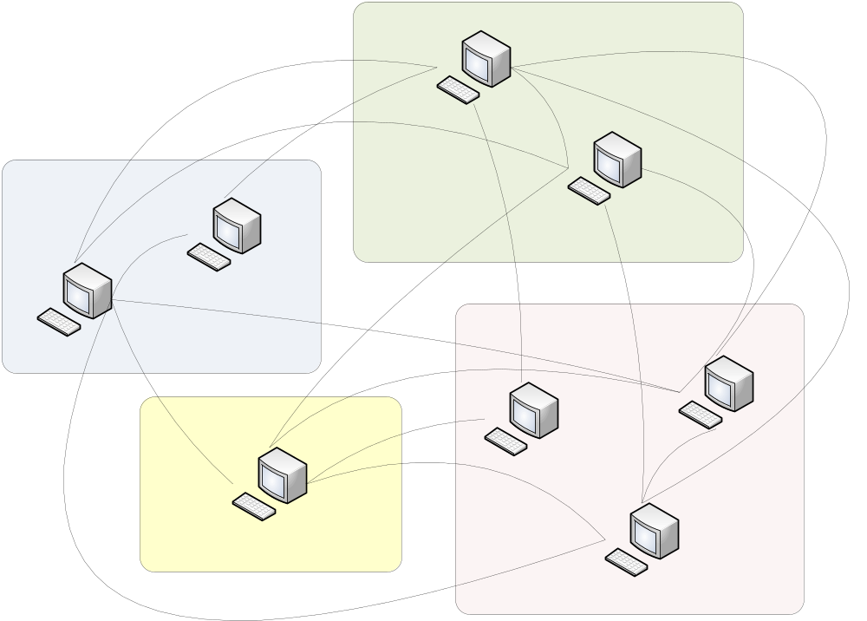
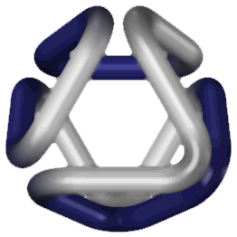



ESB-Konzept (1)
Spaghetti-Architektur

Slide 5
ESB-Konzept (2)
Probleme
  O(n²) Schnittstellen
  Hoher Wartungsaufwand
  {TODO}

Slide 6
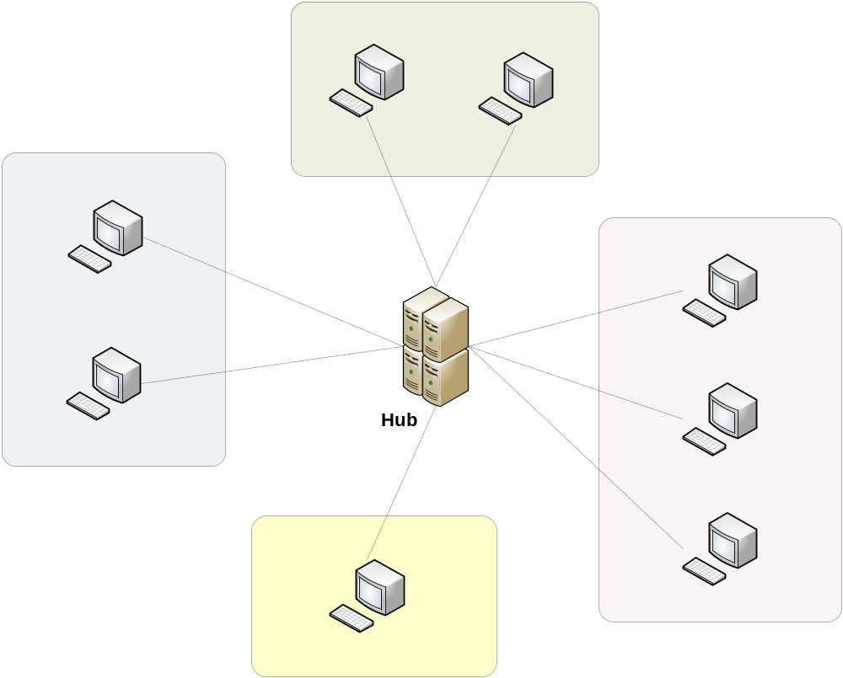
ESB-Konzept (3)
Nabe-Speiche-Architektur

Slide 7
ESB-Konzept (4)
Vorteile
  O(n) Schnittstellen
  Zentrales Management
  {TODO}
Nachteile
  Oft proprietäre Middleware
  {TODO}

Slide 8
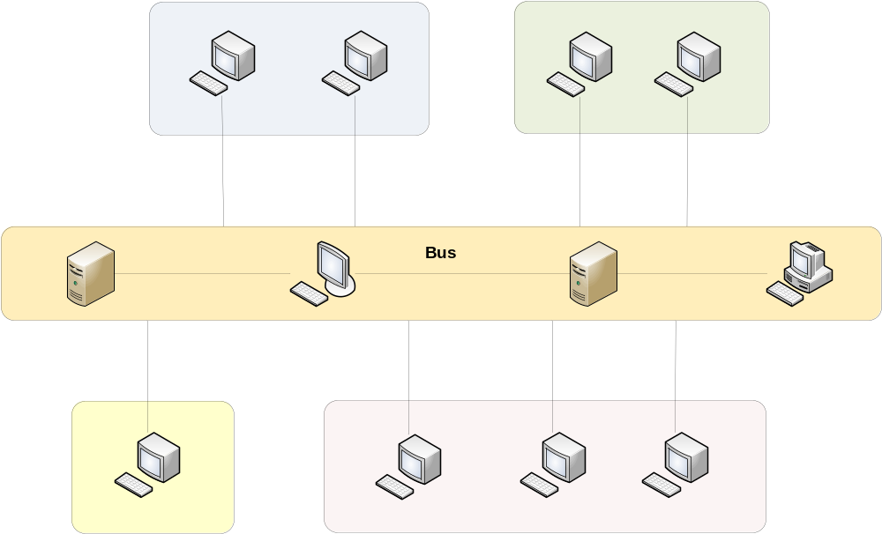
ESB-Konzept (5)
Bus-Architektur

Slide 9
ESB-Konzept (6)
Vorteile
  O(n) Schnittstellen
  Verteiltes System
  {TODO}
Nachteile
  {TODO}

Slide 10
ESB-Konzept (7)
Was macht einen ESB aus?
  Offene Standards
  XML
  Nachrichten-Orientiert
  Service-Orientiert
  Native Unterstützung von Web Services
  Kennt viele Transportprotokolle

Slide 11
ESB-Konzept (8)
Aufgaben des ESB
  Routing
  {Insert pic}
  Datentransformation
  {Insert pic}
  QoS (Load Balancing, Transaktionen, Sicherheit)
  Logging & Monitoring

Slide 12
Apache Synapse

Slide 13
Apache Synapse (1)
Freier ESB unter der Apache 2.0 Lizenz
  Baut auf Axis2 WS Engine auf
  Konfiguration mit axis2.xml und synapse.xml
Features
  Protokolle / Nachrichtenformate:
    SOAP über HTTP/S
    E-Mail (POP3, SMTP, IMAP)
    S/FTP
    JMS
    …
  Content-Based Routing
  Datentransformation mit XSLT, XPATH oder Java
  WS-Addressing, WS-ReliableMessaging, WS-Securtiy
  Load-Balancing
  Erweiterbar durch Java-Klassen oder Scripte

Slide 14
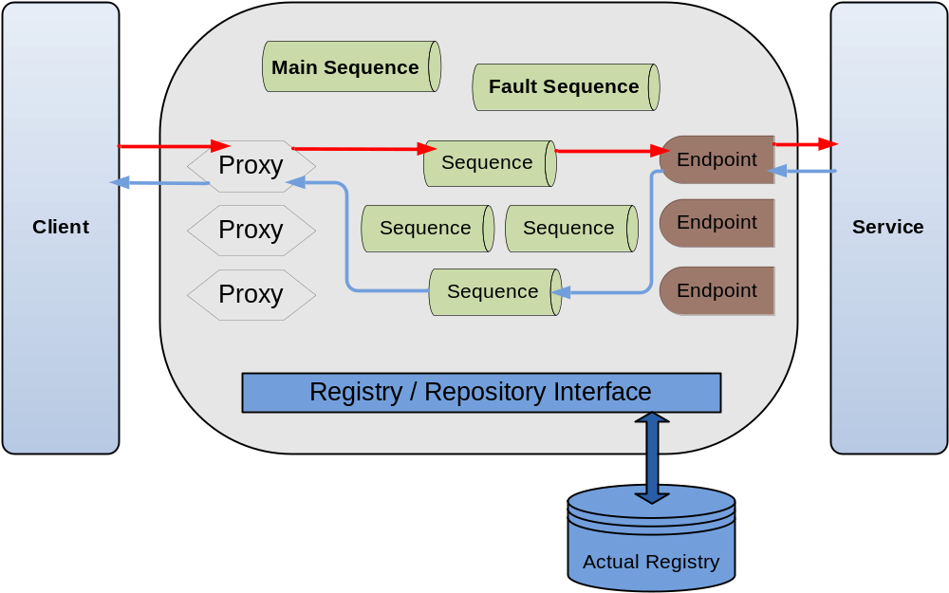
Apache Synapse (2)
Arbeitsweise

Slide 15
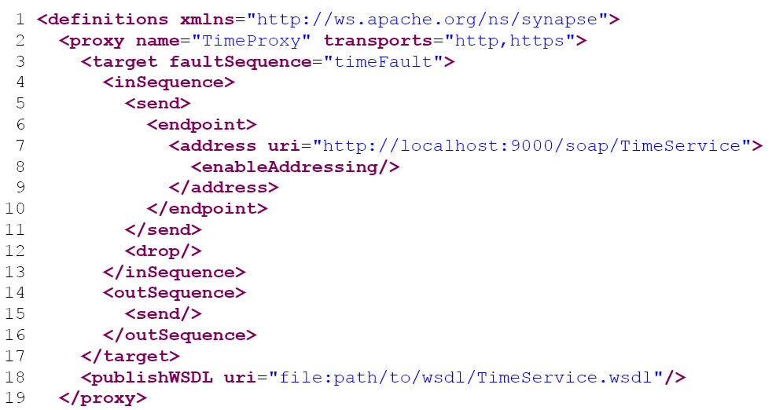
Apache Synapse (3)
Beispiel-Config

Slide 16
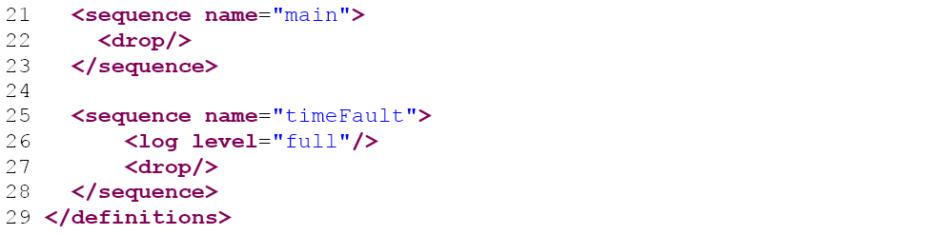
Apache Synapse (3)
Beispiel-Config (Forts.)

Slide 17
Apache Synapse (4)
Demonstration
  {Hier könnte man die Webservices aus den vorherigen Vorträgen über den ESB laufen lassen. Allerdings ist das nicht besonders spannend, da sich durch den ESB das Verhalten der Services nicht ändert (oder zumindest nicht sollte ;-) }

Slide 18
Nutzen / Risiken für DecidR

Slide 25
End Of Document

